Slide 1
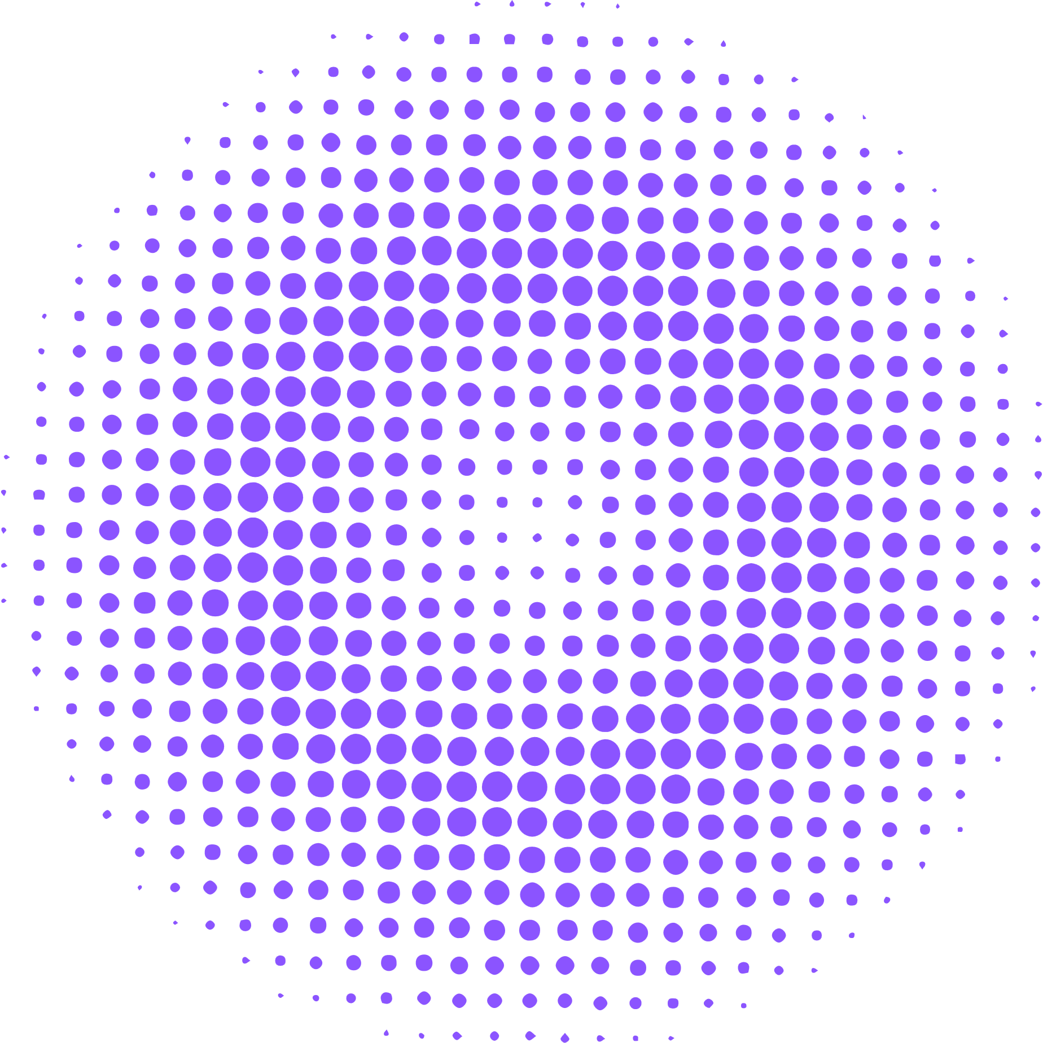

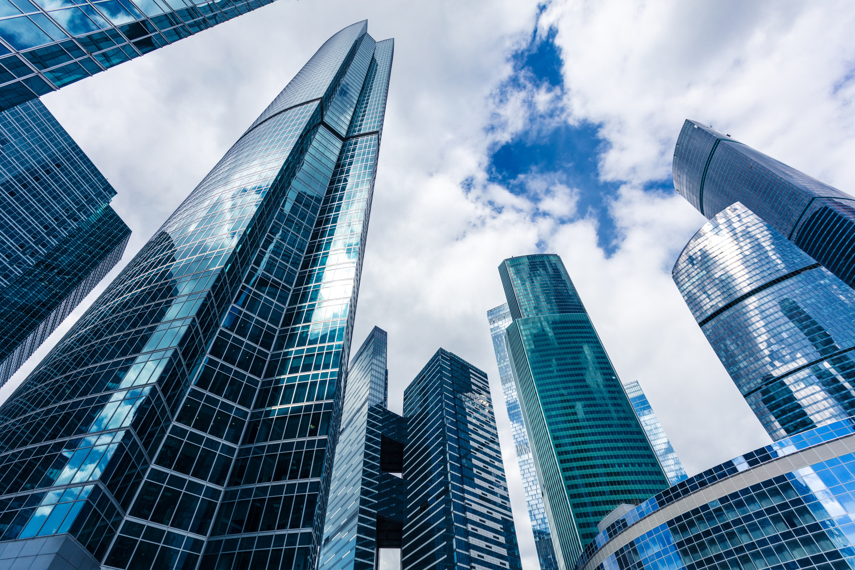

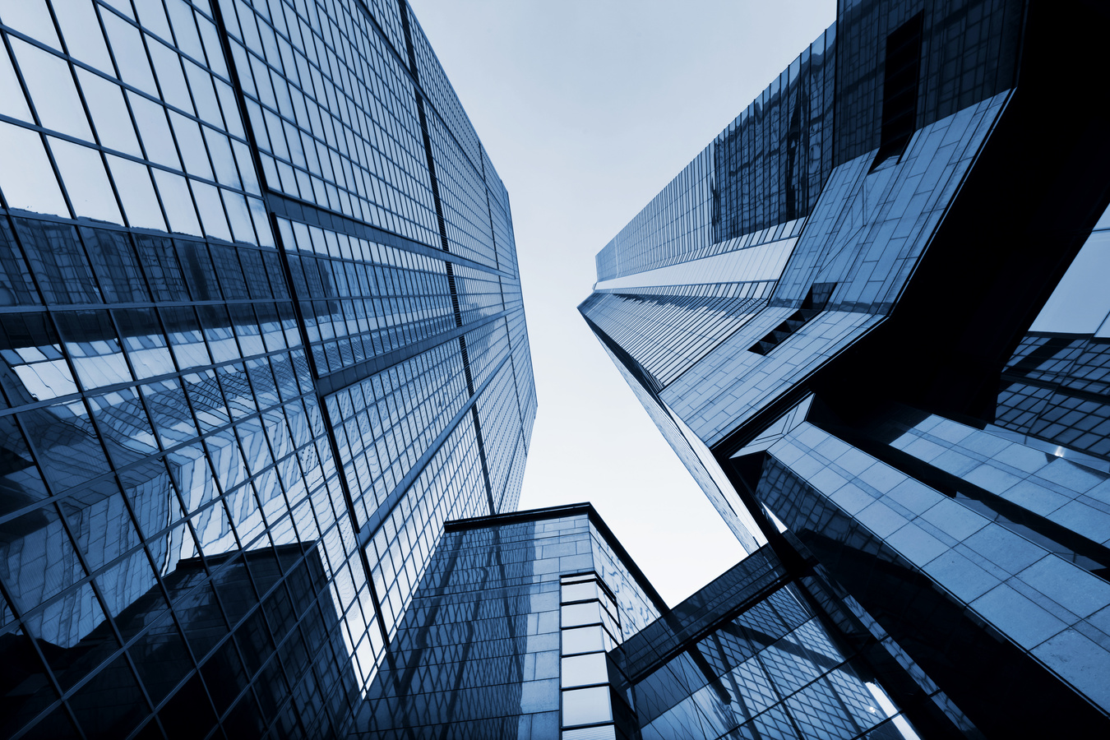
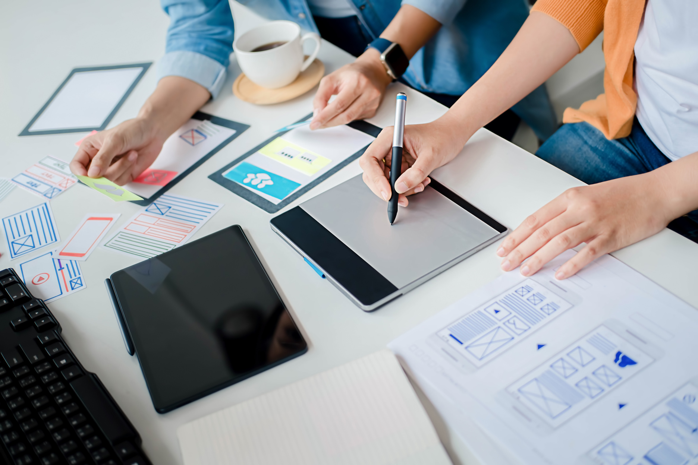

خلاصـه سیـاسـتـی مرحله اول گروهی
مدیریت نظام آموزش و سلامت
شـانزدهمیـن المپیـاد علمی دانشجویان دانشگاه‌هـای علـوم پزشکی کشور

Slide 2



عنوان..
لورم ایپسوم متن ساختگی با تولید سادگی نامفهوم از صنعت چاپ، و با استفاده از طراحان گرافیک است، چاپگرها و متون بلکه روزنامه و مجله در ستون و سطرآنچنان که لازم است، و برای شرایط فعلی تکنولوژی مورد نیاز، و کاربردهای متنوع با هدف بهبود ابزارهای کاربردی می باشد، کتابهای زیادی در شصت و سه درصد گذشته حال و آینده، شناخت فراوان جامعه و متخصصان را می طلبد، تا با نرم افزارها شناخت بیشتری را برای طراحان رایانه ای علی الخصوص طراحان خلاقی، و فرهنگ پیشرو در زبان فارسی ایجاد کرد، در این صورت می توان امید داشت که تمام و دشواری موجود در ارائه راهکارها، و شرایط سخت تایپ به پایان رسد و زمان مورد نیاز شامل حروفچینی دستاوردهای اصلی، و جوابگوی سوالات پیوسته اهل دنیای موجود طراحی اساسا مورد استفاده قرار گیرد.

Slide 3


عنوان..
لورم ایپسوم متن ساختگی با تولید سادگی نامفهوم از صنعت چاپ، و با استفاده از طراحان گرافیک است، چاپگرها و متون بلکه روزنامه و مجله در ستون و سطرآنچنان که لازم است، و برای شرایط فعلی تکنولوژی مورد نیاز، و کاربردهای متنوع با هدف بهبود ابزارهای کاربردی می باشد، کتابهای زیادی در شصت و سه درصد گذشته حال و آینده، شناخت فراوان جامعه و متخصصان را می طلبد، تا با نرم افزارها شناخت بیشتری را برای طراحان رایانه ای علی الخصوص طراحان خلاقی، و فرهنگ پیشرو در زبان فارسی ایجاد کرد.
زیرعنوان
لورم ایپسوم متن ساختگی با تولید سادگی نامفهوم از صنعت چاپ، و با استفاده از طراحان گرافیک است، چاپگرها و متون بلکه روزنامه و مجله در ستون و سطرآنچنان که لازم است، و برای شرایط فعلی تکنولوژی مورد نیاز، و کاربردهای متنوع با هدف بهبود ابزارهای کاربردی می باشد، کتابهای زیادی در شصت و سه درصد گذشته حال و آینده، شناخت فراوان جامعه و متخصصان را می طلبد.

Slide 4



عنوان..
لورم ایپسوم متن ساختگی با تولید سادگی نامفهوم از صنعت چاپ و با استفاده از طراحان گرافیک است چاپگرها و متون بلکه روزنامه و مجله در ستون و سطرآنچنان که لازم است و برای شرایط فعلی تکنولوژی مورد نیاز و کاربردهای متنوع با هدف بهبود ابزارهای کاربردی می باشد
لورم ایپسوم متن ساختگی با تولید سادگی نامفهوم از صنعت چاپ
لورم ایپسوم متن ساختگی با تولید سادگی نامفهوم از صنعت چاپ
لورم ایپسوم متن ساختگی با تولید سادگی نامفهوم از صنعت چاپ

Slide 5



عنوان..
لورم ایپسوم متن ساختگی با تولید سادگی نامفهوم
لورم ایپسوم متن
لورم ایپسوم متن
لورم ایپسوم متن ساختگی با تولید سادگی نامفهوم از صنعت چاپ و با استفاده از طراحان گرافیک است چاپگرها و متون بلکه روزنامه و مجله در ستون و سطرآنچنان که لازم است و برای شرایط فعلی تکنولوژی مورد نیاز
لورم ایپسوم متن ساختگی با تولید سادگی نامفهوم از صنعت چاپ و با استفاده از طراحان گرافیک است چاپگرها و متون بلکه روزنامه و مجله در ستون و سطرآنچنان که لازم است و برای شرایط فعلی تکنولوژی مورد نیاز

Slide 6
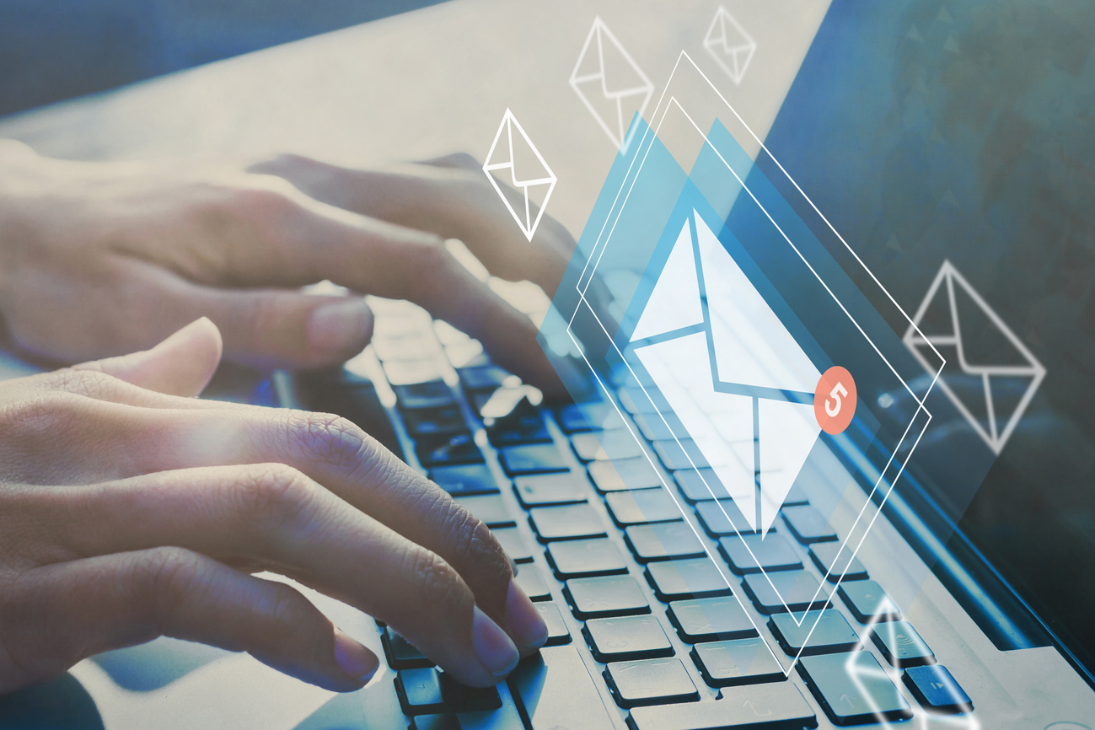

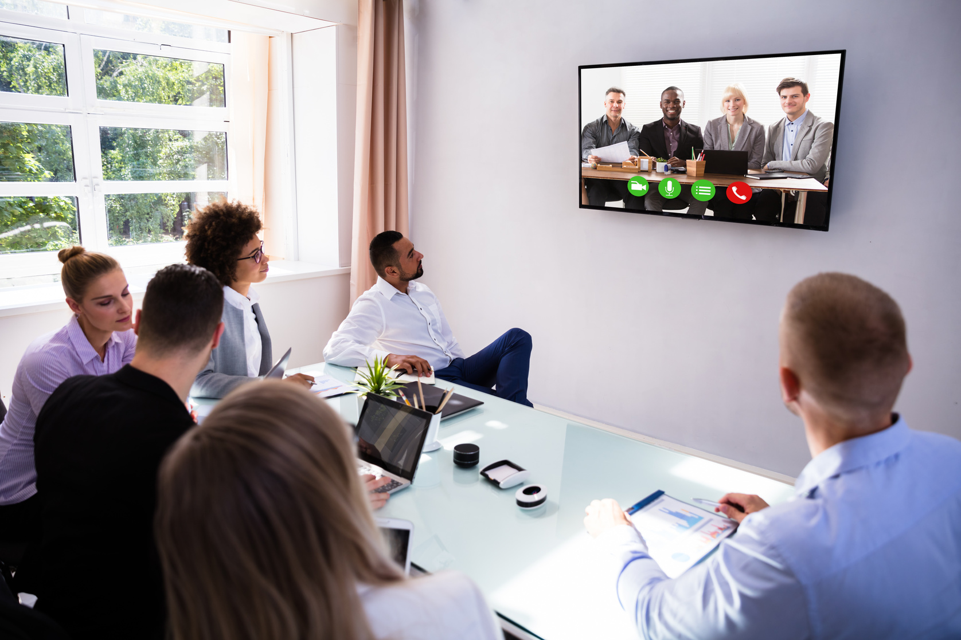
عنوان..
لورم ایپسوم متن ساختگی با تولید سادگی نامفهوم از صنعت چاپ و با استفاده از طراحان گرافیک است چاپگرها و متون بلکه روزنامه و مجله در ستون و سطرآنچنان که لازم است و برای شرایط فعلی تکنولوژی مورد نیاز

Slide 7
عنوان..
لورم ایپسوم متن ساختگی با تولید سادگی نامفهوم از صنعت چاپ و با استفاده
لورم ایپسوم متن ساختگی با تولید سادگی نامفهوم از صنعت چاپ و با استفاده از طراحان گرافیک است چاپگرها و متون بلکه روزنامه و مجله در ستون و سطرآنچنان که لازم است و برای شرایط فعلی تکنولوژی مورد نیاز
لورم ایپسوم متن ساختگی با تولید سادگی نامفهوم از صنعت چاپ و با استفاده از طراحان گرافیک است چاپگرها و متون بلکه روزنامه و مجله در ستون و سطرآنچنان که لازم است و برای شرایط فعلی تکنولوژی مورد نیاز
لورم ایپسوم متن ساختگی با تولید سادگی نامفهوم از صنعت چاپ و با استفاده از طراحان گرافیک است چاپگرها و متون بلکه روزنامه و مجله در ستون و سطرآنچنان که لازم است و برای شرایط فعلی تکنولوژی مورد نیاز

Slide 8



عنوان..
لورم ایپسوم متن ساختگی با تولید سادگی نامفهوم
لورم ایپسوم متن ساختگی با تولید سادگی نامفهوم از صنعت چاپ، و با استفاده از طراحان گرافیک است، چاپگرها و متون بلکه روزنامه و مجله در ستون و سطرآنچنان که لازم است، و برای شرایط فعلی تکنولوژی مورد نیاز، و کاربردهای متنوع با هدف بهبود ابزارهای کاربردی می باشد، کتابهای زیادی در شصت و سه
لورم ایپسوم متن ساختگی با تولید سادگی نامفهوم از صنعت چاپ، و با استفاده از طراحان گرافیک است، چاپگرها و متون بلکه روزنامه و مجله در ستون و سطرآنچنان که لازم است، و برای شرایط فعلی تکنولوژی مورد نیاز، و کاربردهای متنوع با هدف بهبود ابزارهای کاربردی می باشد، کتابهای زیادی در شصت و سه

Slide 9


لورم ایپسوم متن ساختگی
لورم ایپسوم متن ساختگی با تولید سادگی نامفهوم از صنعت چاپ و با استفاده از طراحان گرافیک است چاپگرها و متون بلکه روزنامه و مجله
لورم ایپسوم متن ساختگی
عنوان..
لورم ایپسوم متن ساختگی با تولید سادگی نامفهوم از صنعت چاپ و با استفاده از طراحان گرافیک است چاپگرها و متون بلکه روزنامه و مجله
لورم ایپسوم متن ساختگی
لورم ایپسوم متن ساختگی با تولید سادگی نامفهوم از صنعت چاپ و با استفاده از طراحان گرافیک است چاپگرها و متون بلکه روزنامه و مجله
لورم ایپسوم متن ساختگی
لورم ایپسوم متن ساختگی با تولید سادگی نامفهوم از صنعت چاپ و با استفاده از طراحان گرافیک است چاپگرها و متون بلکه روزنامه و مجله

Slide 10




عنوان..
لورم ایپسوم متن
لورم ایپسوم متن
لورم ایپسوم متن ساختگی با تولید سادگی نامفهوم از صنعت چاپ و با استفاده از طراحان گرافیک است چاپگرها و متون بلکه روزنامه و مجله در ستون و سطرآنچنان که لازم است و برای شرایط فعلی تکنولوژی مورد نیاز
لورم ایپسوم متن ساختگی با تولید سادگی نامفهوم از صنعت چاپ و با استفاده از طراحان گرافیک است چاپگرها و متون بلکه روزنامه و مجله در ستون و سطرآنچنان که لازم است و برای شرایط فعلی تکنولوژی مورد نیاز
لورم ایپسوم متن
لورم ایپسوم متن
لورم ایپسوم متن ساختگی با تولید سادگی نامفهوم از صنعت چاپ و با استفاده از طراحان گرافیک است چاپگرها و متون بلکه روزنامه و مجله در ستون و سطرآنچنان که لازم است و برای شرایط فعلی تکنولوژی مورد نیاز
لورم ایپسوم متن ساختگی با تولید سادگی نامفهوم از صنعت چاپ و با استفاده از طراحان گرافیک است چاپگرها و متون بلکه روزنامه و مجله در ستون و سطرآنچنان که لازم است و برای شرایط فعلی تکنولوژی مورد نیاز

Slide 11

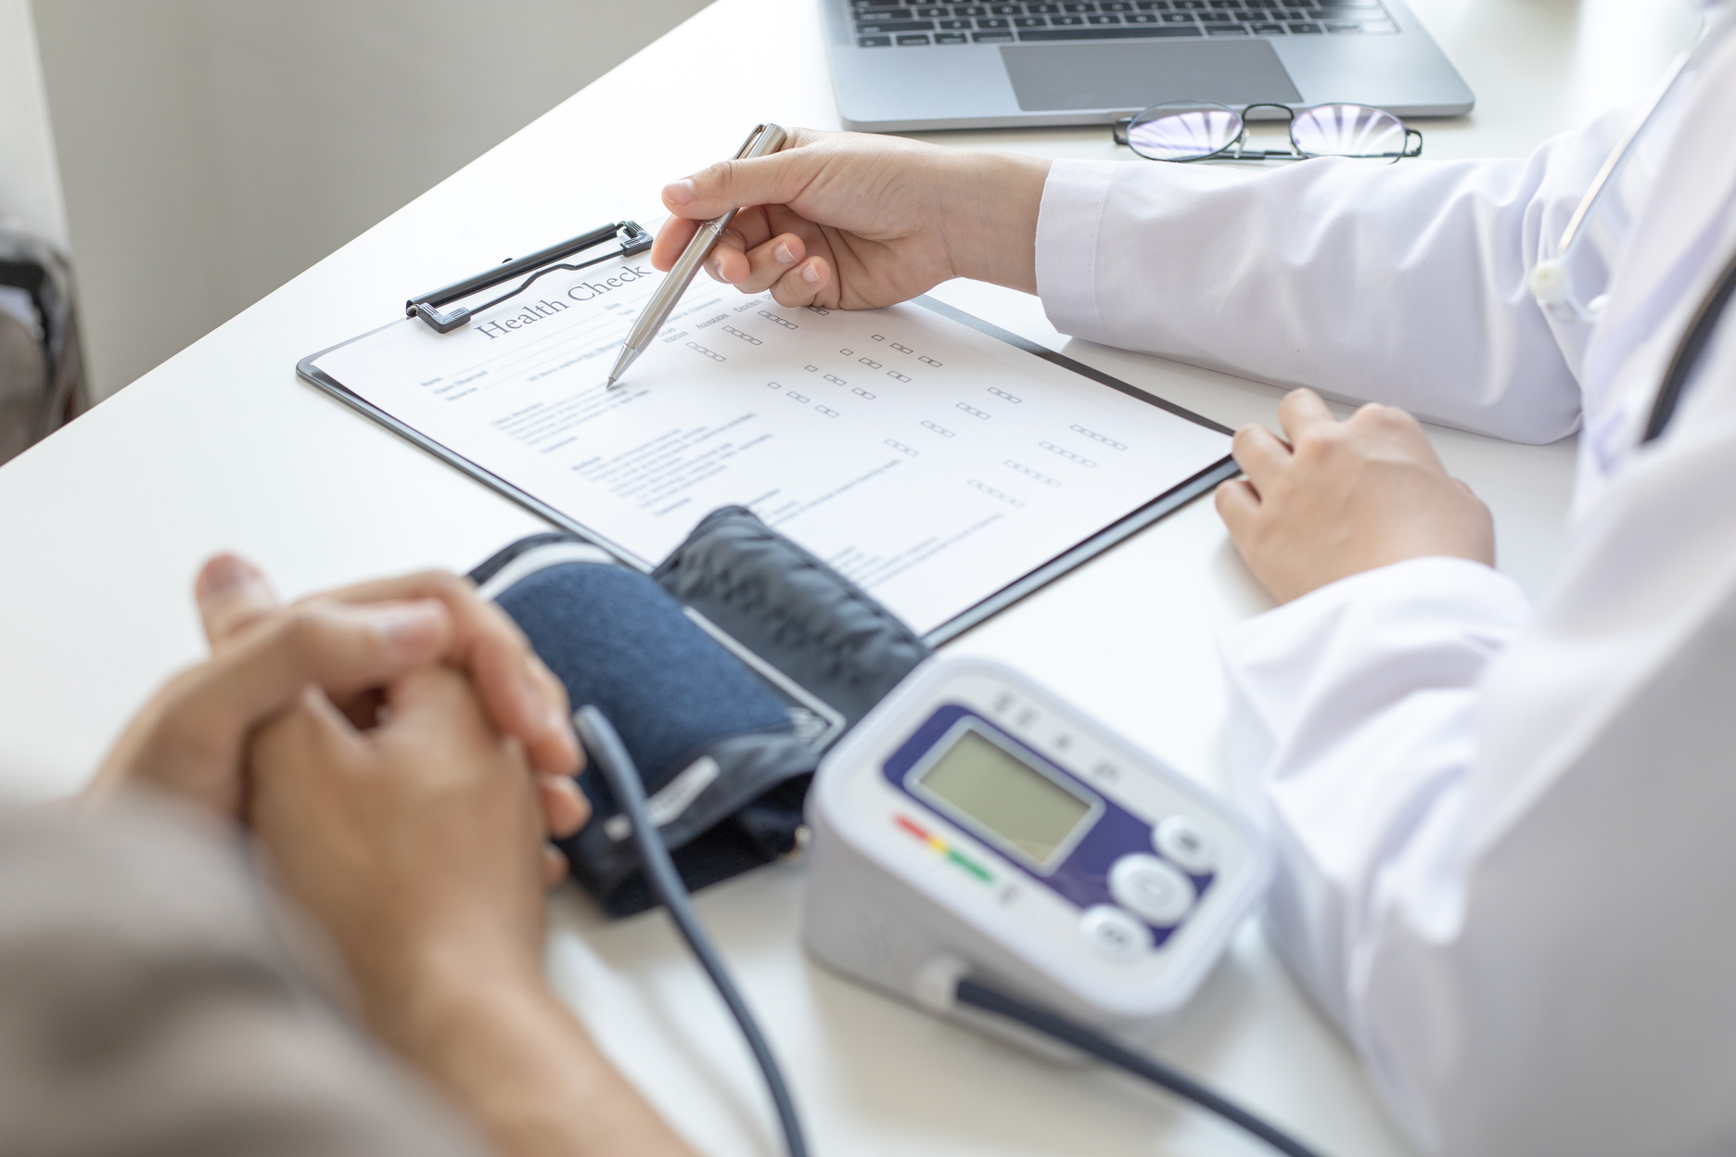
لورم ایپسوم متن
لورم ایپسوم متن ساختگی با تولید سادگی نامفهوم از صنعت چاپ و با استفاده از طراحان گرافیک است چاپگرها و متون بلکه روزنامه و مجله در ستون و سطرآنچنان که لازم است و برای شرایط فعلی تکنولوژی مورد نیاز
لورم ایپسوم متن
لورم ایپسوم متن ساختگی با تولید سادگی نامفهوم از صنعت چاپ و با استفاده از طراحان گرافیک است چاپگرها و متون بلکه روزنامه و مجله در ستون و سطرآنچنان که لازم است و برای شرایط فعلی تکنولوژی مورد نیاز
لورم ایپسوم متن
لورم ایپسوم متن ساختگی با تولید سادگی نامفهوم از صنعت چاپ و با استفاده از طراحان گرافیک است چاپگرها و متون بلکه روزنامه و مجله در ستون و سطرآنچنان که لازم است و برای شرایط فعلی تکنولوژی مورد نیاز

Slide 12

عنوان..
لورم ایپسوم متن
لورم ایپسوم متن
لورم ایپسوم متن
لورم ایپسوم متن ساختگی با تولید سادگی نامفهوم از صنعت چاپ و با استفاده از طراحان گرافیک است چاپگرها و متون بلکه روزنامه و مجله در ستون و سطرآنچنان که لازم است و برای شرایط فعلی تکنولوژی مورد نیاز
لورم ایپسوم متن ساختگی با تولید سادگی نامفهوم از صنعت چاپ و با استفاده از طراحان گرافیک است چاپگرها و متون بلکه روزنامه و مجله در ستون و سطرآنچنان که لازم است و برای شرایط فعلی تکنولوژی مورد نیاز
لورم ایپسوم متن ساختگی با تولید سادگی نامفهوم از صنعت چاپ و با استفاده از طراحان گرافیک است چاپگرها و متون بلکه روزنامه و مجله در ستون و سطرآنچنان که لازم است و برای شرایط فعلی تکنولوژی مورد نیاز

Slide 13


عنوان..
لورم ایپسوم متن
لورم ایپسوم متن
لورم ایپسوم متن ساختگی با تولید سادگی نامفهوم از صنعت چاپ و با استفاده از طراحان گرافیک است
لورم ایپسوم متن ساختگی با تولید سادگی نامفهوم از صنعت چاپ و با استفاده از طراحان گرافیک است
لورم ایپسوم متن
لورم ایپسوم متن
لورم ایپسوم متن ساختگی با تولید سادگی نامفهوم از صنعت چاپ و با استفاده از طراحان گرافیک است
لورم ایپسوم متن ساختگی با تولید سادگی نامفهوم از صنعت چاپ و با استفاده از طراحان گرافیک است

Slide 14






اعضای تیم ما
نام و نام خانوادگی
نام و نام خانوادگی
نام و نام خانوادگی
نام و نام خانوادگی
نام و نام خانوادگی
سمت و نقش در گروه
سمت و نقش در گروه
سمت و نقش در گروه
سمت و نقش در گروه
سمت و نقش در گروه

Slide 15





Kotter model
3
2
1

Slide 16




عنوان..
لورم ایپسوم متن ساختگی با تولید سادگی نامفهوم از صنعت چاپ و با استفاده از طراحان گرافیک است چاپگرها و متون بلکه روزنامه و مجله در ستون و سطرآنچنان که لازم است و برای شرایط فعلی تکنولوژی مورد نیاز و کاربردهای متنوع با هدف بهبود ابزارهای کاربردی می باشد
لورم ایپسوم متن
لورم ایپسوم متن
لورم ایپسوم متن ساختگی با تولید سادگی نامفهوم از صنعت چاپ و با استفاده از طراحان گرافیک است چاپگرها و متون بلکه روزنامه و مجله
لورم ایپسوم متن ساختگی با تولید سادگی نامفهوم از صنعت چاپ و با استفاده از طراحان گرافیک است چاپگرها و متون بلکه روزنامه و مجله
لورم ایپسوم متن
لورم ایپسوم متن
لورم ایپسوم متن ساختگی با تولید سادگی نامفهوم از صنعت چاپ و با استفاده از طراحان گرافیک است چاپگرها و متون بلکه روزنامه و مجله
لورم ایپسوم متن ساختگی با تولید سادگی نامفهوم از صنعت چاپ و با استفاده از طراحان گرافیک است چاپگرها و متون بلکه روزنامه و مجله

Slide 17



عنوان..
زیرعنوان لورم ایپسوم
لورم ایپسوم متن ساختگی با تولید سادگی نامفهوم از صنعت چاپ، و با استفاده از طراحان گرافیک است، چاپگرها و متون بلکه روزنامه و مجله در ستون و سطرآنچنان که لازم است، و برای شرایط فعلی تکنولوژی مورد نیاز، و کاربردهای متنوع با هدف بهبود ابزارهای کاربردی می باشد، کتابهای زیادی در شصت و سه درصد گذشته حال و آینده، شناخت فراوان جامعه و متخصصان را می طلبد، تا با نرم افزارها شناخت بیشتری را برای طراحان رایانه ای علی الخصوص طراحان خلاقی، و فرهنگ پیشرو در زبان فارسی ایجاد کرد، در این صورت می توان امید داشت که تمام و دشواری موجود در ارائه راهکارها، و شرایط سخت تایپ به پایان رسد و زمان مورد نیاز شامل حروفچینی دستاوردهای اصلی، و جوابگوی سوالات پیوسته اهل دنیای موجود طراحی اساسا مورد استفاده قرار گیرد.
لورم ایپسوم متن
لورم ایپسوم متن
لورم ایپسوم متن

Slide 18

عنوان..
لورم ایپسوم متن ساختگی با تولید سادگی نامفهوم از صنعت چاپ و با استفاده از طراحان گرافیک است چاپگرها و متون بلکه روزنامه و مجله در ستون و سطرآنچنان که لازم است و برای شرایط فعلی تکنولوژی مورد نیاز و کاربردهای متنوع با هدف بهبود ابزارهای کاربردی می باشد
لورم ایپسوم متن
لورم ایپسوم متن ساختگی با تولید سادگی نامفهوم از صنعت چاپ و با استفاده از طراحان گرافیک است چاپگرها و متون بلکه روزنامه و مجله در ستون و سطرآنچنان که لازم است و برای شرایط فعلی تکنولوژی مورد نیاز

Slide 19


Thank You For Your Attention

